Slide 1
Класс и структура
Фоменко М.Ю.

Slide 2
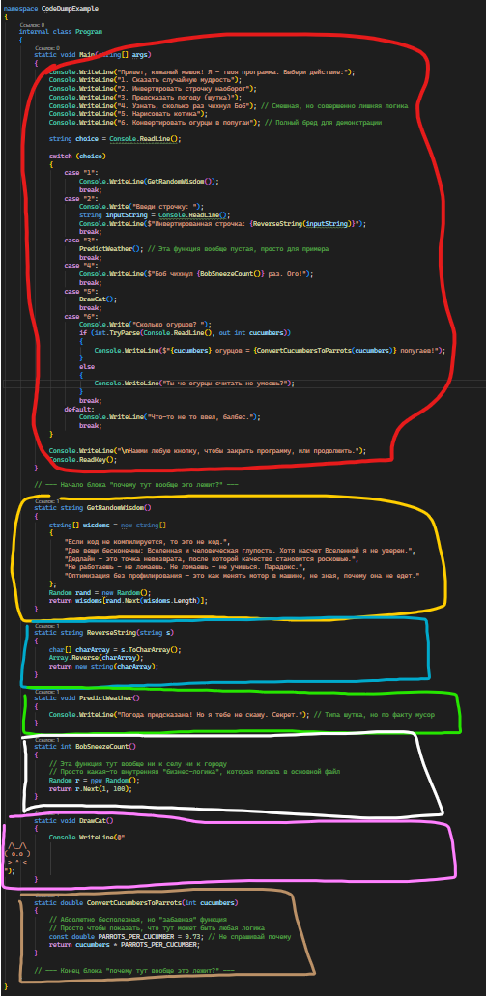
Хламовник
Красное – основная программа
Желтое – логика «мудростей»
Голубое – реверс строки
Зеленое – предсказание погоды
Белое – логика подсчета чихов Бубы
Розовое – рисовалка кота в консоли
Коричневое – конвертация огурцов в попугаев (кринж от нейронки чесна)
Совершенно разная логика написана в одном классе (файле, пока что)

Slide 3
Организация кода
Функции (уже были)
Паттерны и проектирование (будут потом)
Организация по файлам
Классы – class
Структура – struct

Slide 4
Что такое класс
Class - тип данных, созданный пользователем. Класс содержит данные (поля) и код, который управляет этими данными (функции).
Класс это шаблон, по которому определяется форма объекта, но сам класс — абстракция: его объектное представление появится в оперативной памяти лишь после того, как будет создан объект этого класса.
Класс – ссылочный тип данных
Класс и объект класса

Slide 5
Что такое класс
Class - тип данных, созданный пользователем. Класс содержит данные (поля) и код, который управляет этими данными (функции).
Класс это шаблон, по которому определяется форма объекта, но сам класс — абстракция: его объектное представление появится в оперативной памяти лишь после того, как будет создан объект этого класса.
Класс – ссылочный тип данных
Класс и объект класса

Slide 6
null
null - означает «нет объекта». Это не встроенная константа, а значение, которое может быть присвоено переменной-указателю.

Slide 7
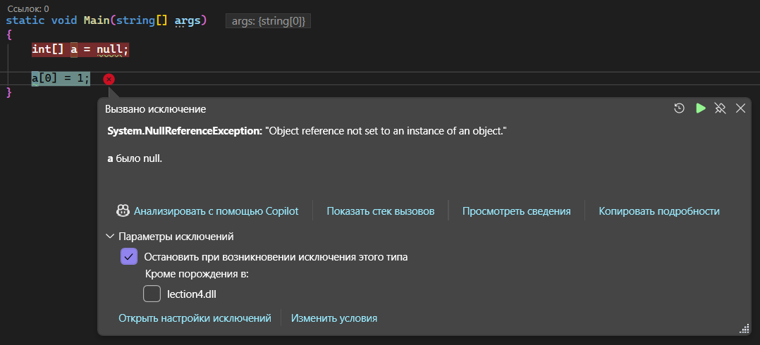
null
null -

Slide 8
static
Ключевое слово static в языке программирования C# применяется к переменным и методам, делая их принадлежащими не объектам, а самому типу.
static-элементы существуют независимо от создания экземпляров класса и доступны для использования даже без их создания.

Slide 9
Что такое структура
Структура – составной тип данных, который объединяет несколько переменных, часто различных типов, под одним именем. В структуре могут быть собраны различные объекты: переменные, массивы, указатели, другие структуры.
Объявление структуры создаёт шаблон, который можно использовать для создания её объектов (экземпляров).
Структура – значимый тип данных

Slide 10
А зачем?
С помощью классов мы группируем связанную логику.
Код становится чище и легче для чтения/поиска.
Ваши фильтры не засоряют глобальное пространство имен.

Slide 11
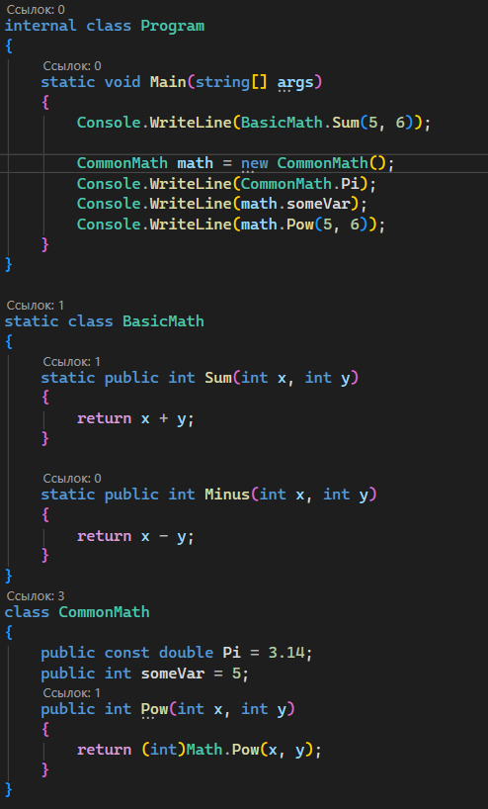
Sample class
Методы из BasicMath мы можем использовать написав название класса и название нужного нам метода.
Для использования методов из CommonMath мы должны создать объект класса этой математики (переменная) и в ней мы используем метод.
При работе в консольных приложениях мы всегда делаем классы и методы статическими

Slide 12
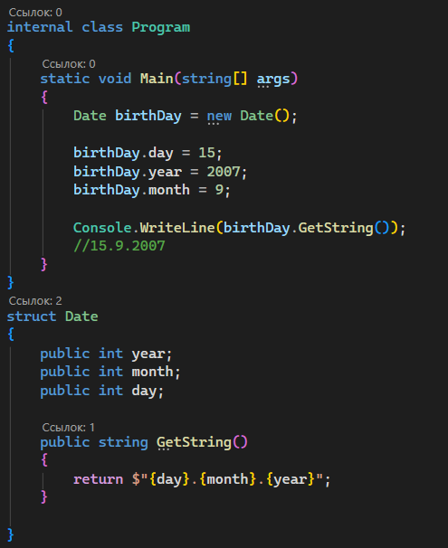
Sample struct
Структура тоже может в методы и тоже может быть статичной

Slide 13
Спойлеры к 4 лабе
Про как организовывать код в логические модули (static class), понять разницу и назначение struct и class, и закрепить на практике работу с передачей данных по ссылке (ref (да опять реф)).
Класс Image: Умеет загружать и сохранять картинки, знает свою ширину/высоту и дает доступ к пикселям по координатам image[x, y].
Структура Pixel: Хранит три байта R, G, B.

Slide 14
Где лежат данные (куча стек)
Pixel:
Наша структура Pixel хранит всего три байта: R, G, B. Это маленькая порция данных.
int, double, bool. Это всё типы-значения.
Структура расположена в стеке, копирование и передача в функцию аналогично передаче типов-значений (int, bool и тд) – данные копируются.

Slide 15

Где лежат данные (куча стек)
Pixel:
Плюсы: Быстро, предсказуемо, нет «неожиданных» изменений из других мест.
Минусы: Если struct большой (много полей), копирование может быть медленным.

Slide 16
Где лежат данные (куча стек)
Class:
Объект класса расположена в куче, ссылка хранится на стеке (полная аналогия с массивом)
Когда вы присваиваете class одной переменной другой или передаете в метод, копируется только «адрес», где лежит оригинал.

Slide 17
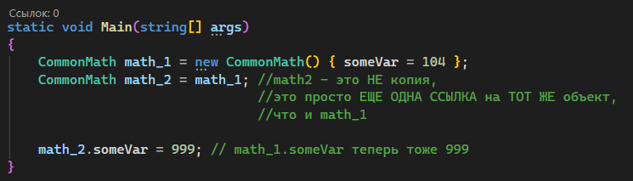
Где лежат данные (куча стек)
Class:

Slide 18
Где лежат данные (куча стек)
Class:
Плюсы: Экономия памяти (копируем только адрес), можно легко менять один объект из разных мест.
Минусы: "Неожиданные" изменения, сборщик мусора (GC) может создавать задержки.

Slide 19
Мини проблема
Пишем метод void ChangePixel(Pixel p) { p.R = 0; }.
Вызываем его: Pixel myPixel = ...; ChangePixel(myPixel);
Что тут не так?
А) в myPixel красный цвет станет 0 – правая рука вверх
Б) в myPixel красный цвет не изменится – левая рука вверх

Slide 20
Мини проблема
Пишем метод void ChangePixel(Pixel p) { p.R = 0; }.
Вызываем его: Pixel myPixel = ...; ChangePixel(myPixel);
myPixel передается в ChangePixel по значению, то есть создается КОПИЯ. Метод ChangePixel меняет копию, а твой myPixel остается прежним.

Slide 21
Спасибо за внимание
Хотите еще раз послушать про ref? Мб не понятно все еще или как.
Можно сессию лайв кода устроить еще.

